Slide 1
Harmoninen voima

Slide 2
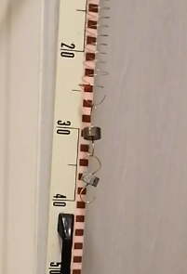
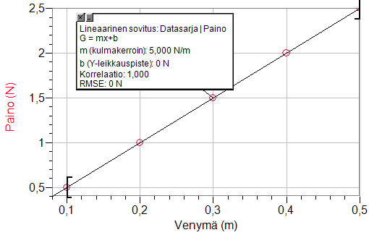

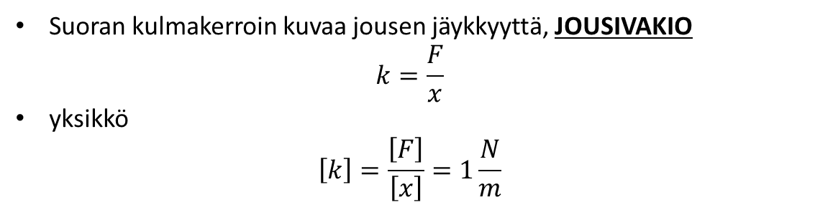
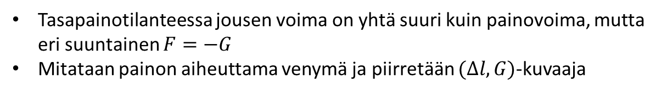

Tasapainotilanteessa jousen voima on yhtä suuri kuin painovoima, mutta eri suuntainen $F=−G$
Mitataan painon aiheuttama venymä ja piirretään $(∆l,G)$-kuvaaja
$$\overline{F}$$
$$\overline{G}$$
Suoran kulmakerroin kuvaa jousen jäykkyyttä, JOUSIVAKIO
$$k=\frac{F}{x}$$
yksikkö
$$\left[k\right]=\frac{\left[F\right]}{\left[x\right]}=1\frac{N}{m}$$

Slide 3

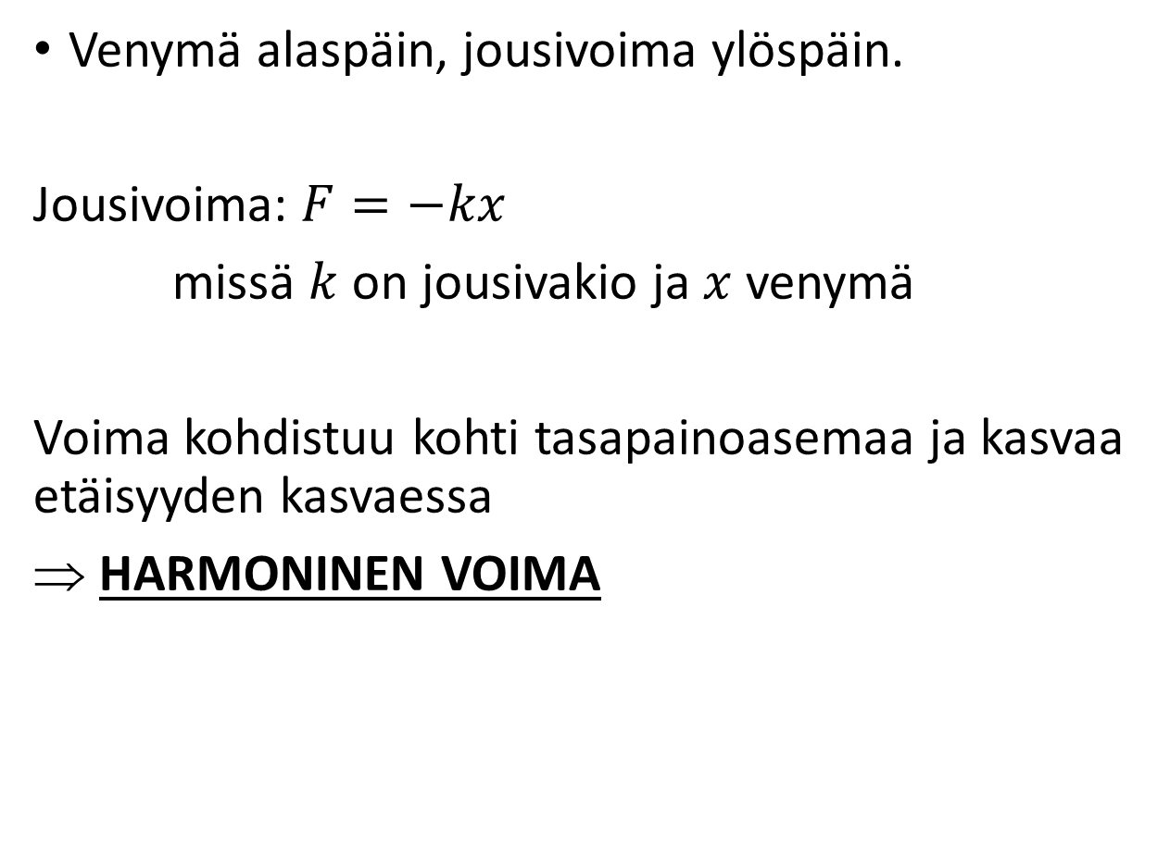

Venymä alaspäin, jousivoima ylöspäin.
Jousivoima: $F=−kx$
missä $k$ on jousivakio ja $x$ venymä
Voima kohdistuu kohti tasapainoasemaa ja kasvaa etäisyyden kasvaessa
HARMONINEN VOIMA
$$\overline{F}$$
$$∆x$$

Slide 4

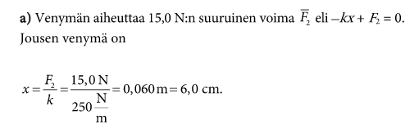
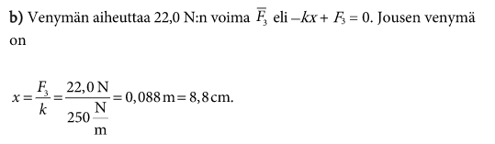
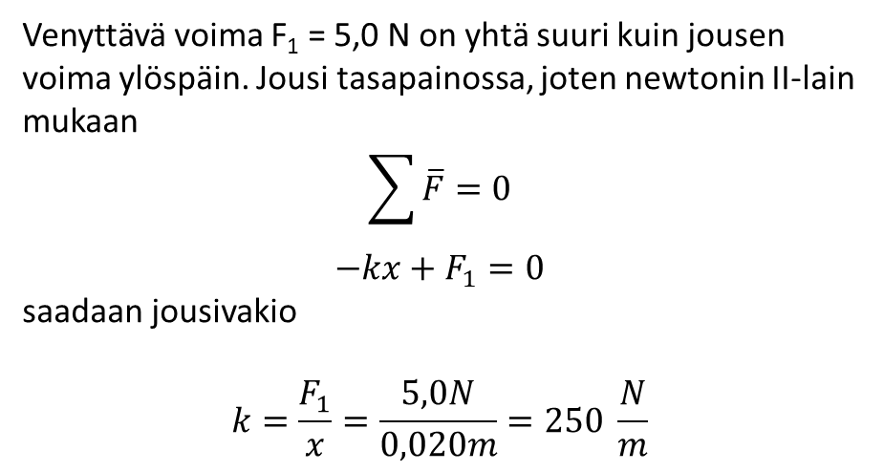
Tehtävä 6-10
Venyttävä voima F₁ = 5,0 N on yhtä suuri kuin jousen voima ylöspäin. Jousi tasapainossa, joten newtonin II-lain mukaan
$$\sum{\overline{F}=0}$$
$$−kx+F_{1}=0$$
saadaan jousivakio
$$k=\frac{F_{1}}{x}=\frac{5,0N}{0,020m}=250 \frac{N}{m}$$

Slide 5
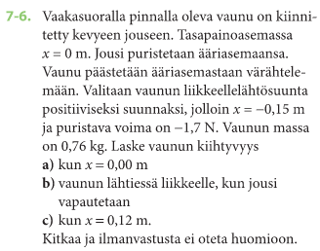
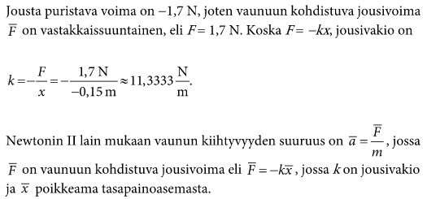
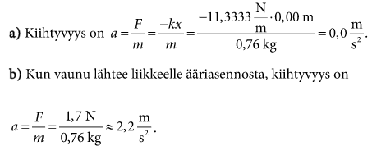
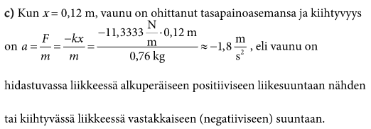




Tehtävä 6-17
$$\overline{v}$$
$$∆x$$
$$\overline{F}$$
$${\overline{F}}_{1}$$

